Slide 1


Arduino ⭤ Unity
Open Sound Control

Slide 2
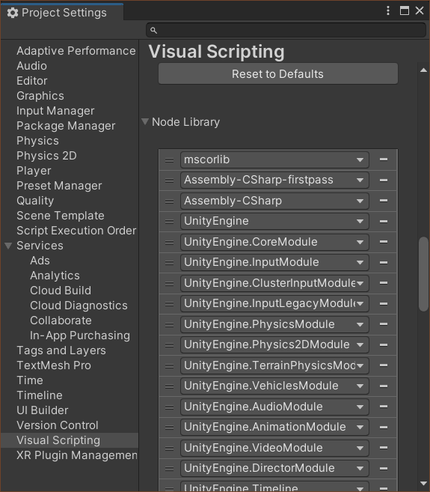
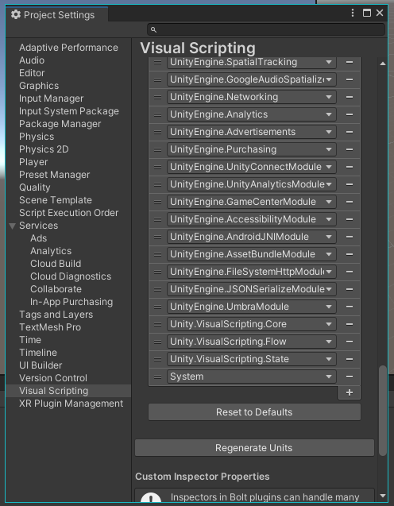
Ajoutez System au Visual Scripting Node Library
1
Ouvrez les Project Settings
1
Ouvrez le Node Library et descendez en bas de la liste
4
Cliquez sur le + pour ajouter System

Slide 3
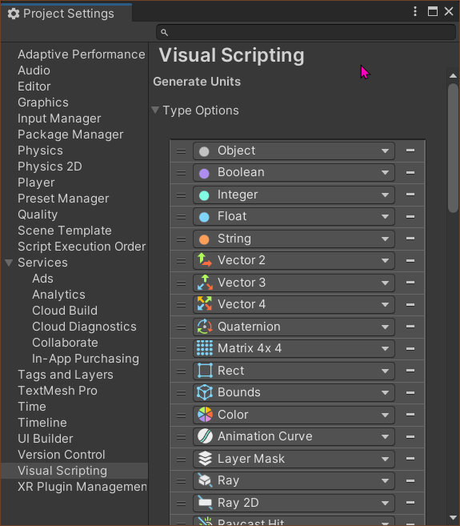
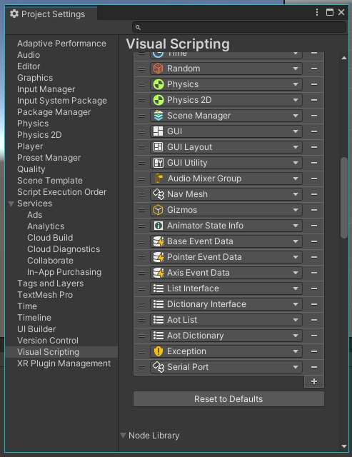
Ajoutez SerialPort au Visual Scripting Type Options
1
Ouvrez les Project Settings
3
Ouvrez les Types Options et descendez en bas de la liste
Cliquez sur le + pour ajouter OSC Message et OSC Value
4
2

Slide 4
OSC ⭤ extOSC ⭤ Unity
Open Sound Control

Slide 5
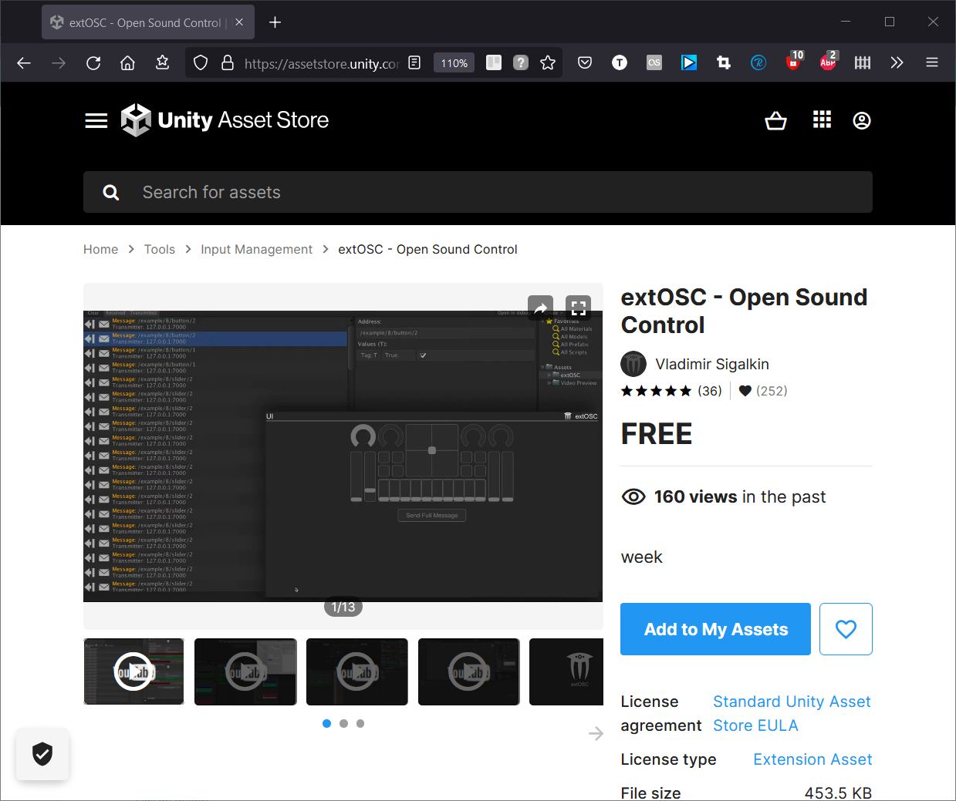
Ajoutez extOSC à vos Assets à partir du Asset Store en ligne (assetstore.unity.com)
Cherchez pour extOSC
1
2
Ajoutez à vos Assets (vous devrez vous connecter à votre comptre Unity)

Slide 6
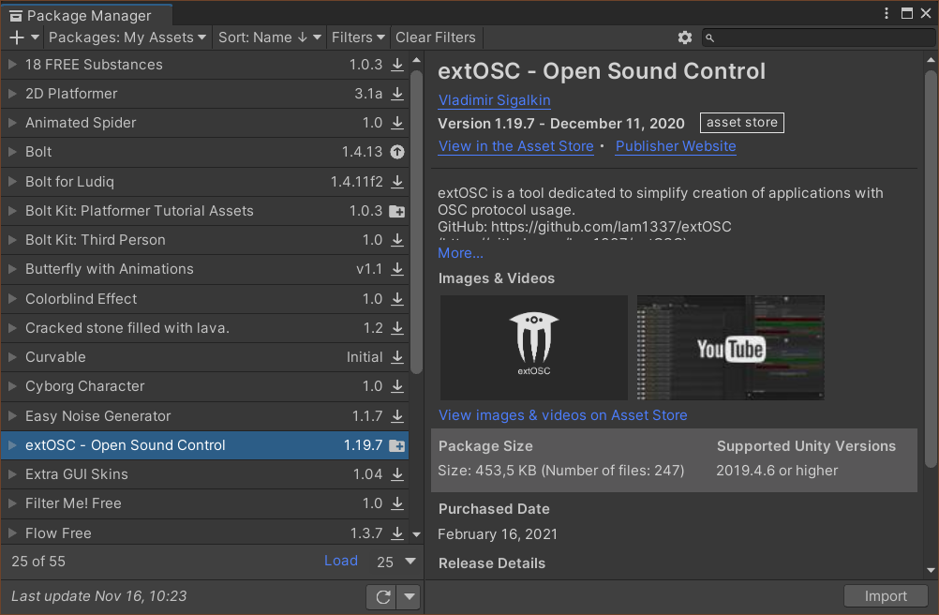
Dans Unity, ajoutez extOSC à votre projet
Ouvrez le Package Manager
Choisissez Packages: My Assets
1
2
Trouvez extOSC
3
Importez extOSC
4

Slide 7
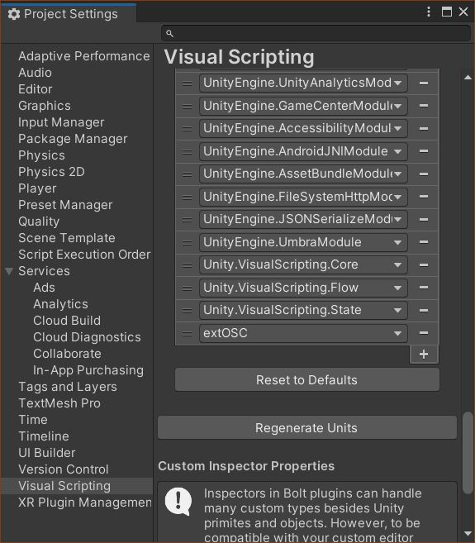
Ajoutez la bibliothèque extOSC au Visual Scripting
1
Ouvrez le Node Library et descendez en bas de la liste
4
Cliquez sur le + pour ajouter extOSC

Slide 8
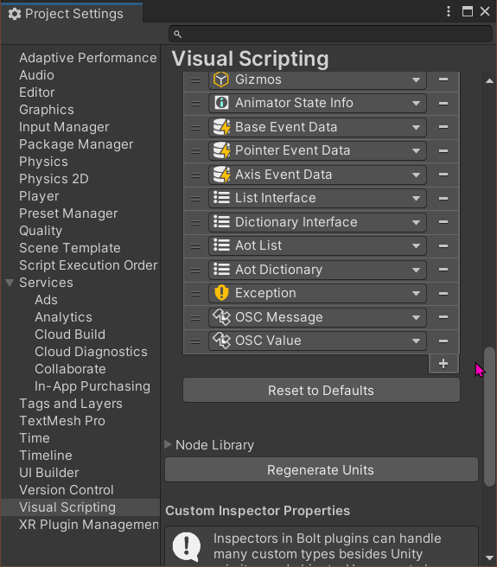
Ajoutez OSC Message et OSC Value au Visual Scripting
1
Ouvrez les Project Settings
3
Ouvrez les Types Options et descendez en bas de la liste
4
Cliquez sur le + pour ajouter OSC Message et OSC Value
2

Slide 9
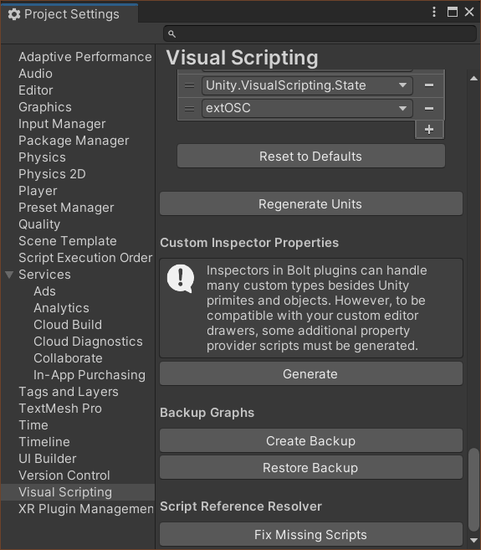
Regénérez les Units de Visual Scripting
1
Cliquez sur Regenerate Units

Slide 10
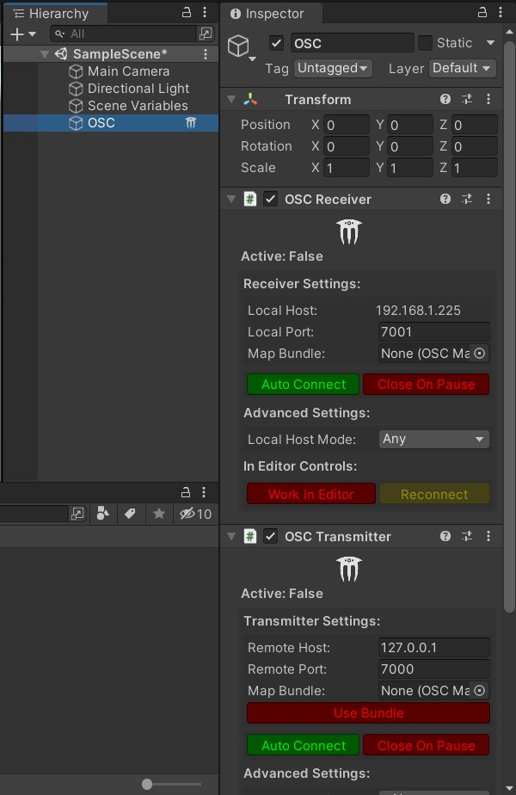
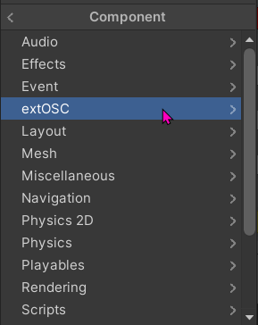
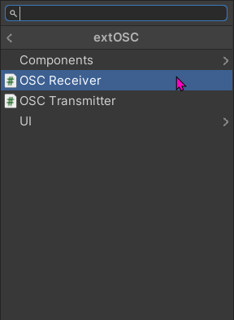
Créez le gameObject de contrôle OSC
Créez un gameObject vide que vous nommez OSC
1
2
Ajoutez le component OSC Receiver (qui est dans la catégorie extOSC)
3
Ajoutez le component OSC Transmitter (qui est dans la catégorie extOSC)

Slide 11
Pour traiter les messages OSC reçus par extOSC avec Visual Scripting, il faut créer un script C# qui fera le pont entre extOSC et Visual Scripting…

Slide 12
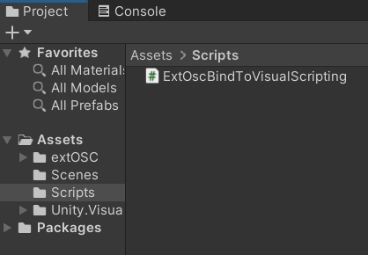
Créez le script C# dans vos Assets pour faire le pont entre extOSC et Visual Scripting
Créez un nouveau script C# en cliquant sur le +
2
Nommez le script exactement comme ceci : ExtOscBindToVisualScripting
3
Créez un dossier nommé Scripts
1

Slide 13
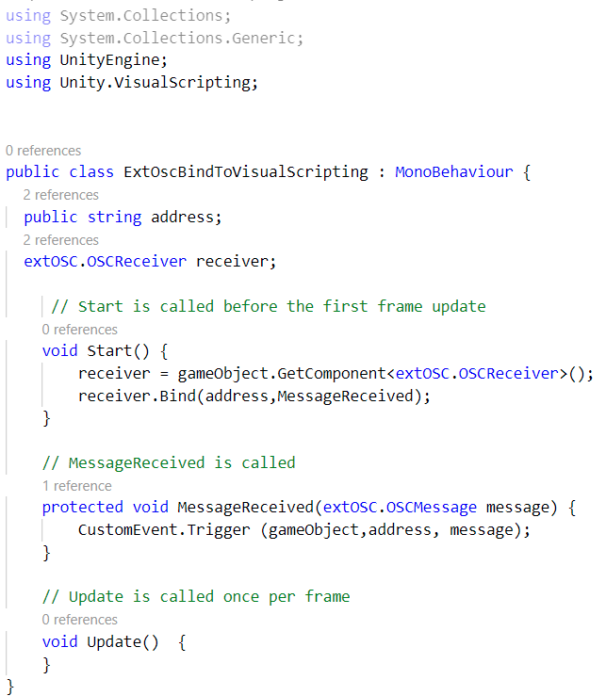
Le contenu du script ExtOscBindToVisualScripting
1
Double-cliquez sur le script pour l’ouvrir dans votre éditeur
Ajoutez le code à droite! Il est aussi disponible en ligne ici : https://github.com/thomasfredericks/Unity-extOSC-Visual_Scripting/blob/main/Assets/Scripts/ExtOscBindToVisualScripting.cs
2

Slide 14
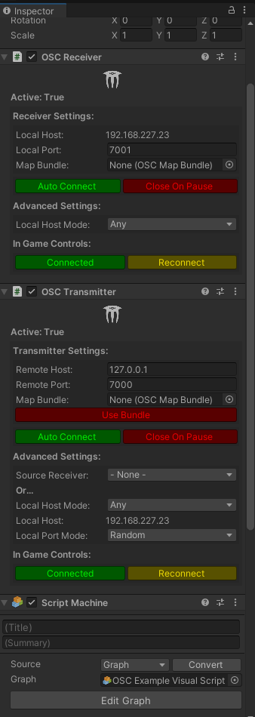
Ajoutez un Graph pour traiter les messages OSC reçus pas extOSC
Ajoutez un Script Machine et créez un nouveau Graph. Ce Graph communiquera avec le Component OSC Receiver et OSC Transmitter. Vous verrez le code à mettre dans le Graphe dans les prochaines diapositives.
1

Slide 15
Recevoir le message /bouton pour activer une sphère

Slide 16
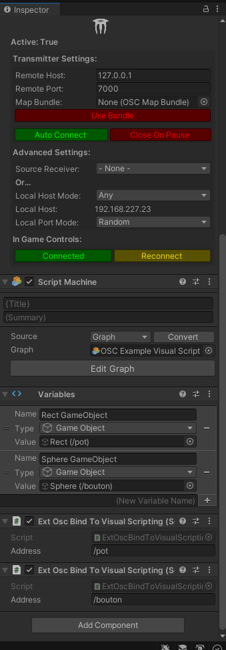
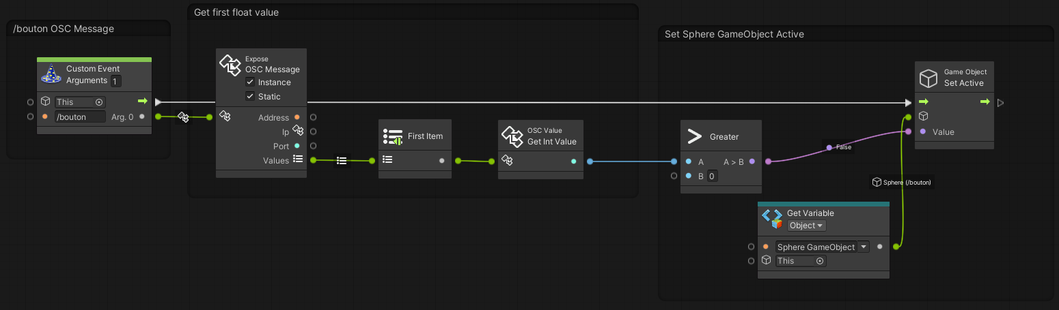
Lier l’adresse OSC /bouton , lier le GameObject Sphere et traiter les données dans le Graphe
Attention! Cet exemple fonctionne avec des int (entiers). Pour des nombres à virgule, utiliser OSC Value Get Float Value
3
Ajoutez le code visuel suivant.
4
Ajoutez une variable nommée Sphere GameObject de type GameObject et liez la à une sphère dans votre scène.
Lorsqu’Unity reçoit le message /bouton 1 il devrait activer la sphère.
Lorsqu’Unity reçoit le message /bouton 0 il devrait désactiver la sphère.
2
Ajoutez une copie du script ExtOscBindToVisualScripting que vous avez créé précédemment. Liez le script à l’adresse /bouton
1

Slide 17
Recevoir le message /pot pour faire tourner un rectangle

Slide 18
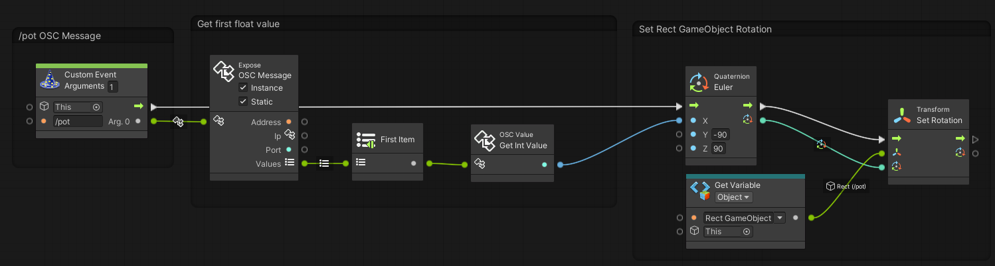
Lier l’adresse OSC /pot , lier le GameObject Rect et traiter les données dans le Graphe
Attention! Cet exemple fonctionne avec des int (entiers). Pour des nombres à virgule, utiliser OSC Value Get Float Value
3
Ajoutez le code visuel suivant.
2
Ajoutez une variable nommée Rect GameObject de type GameObject et liez la à un rectangle dans votre scène.
4
Lorsque Unity reçoit un message /pot suivi d’un int, la rotation du rectangle devrait changer selon la valeur du int.
1
Ajoutez une copie du script ExtOscBindToVisualScripting que vous avez créé précédemment. Liez le script à l’adresse /pot

Slide 19
L’envoi de messages OSC avec Visual Scripting se fait directement dans le Graph

Slide 20
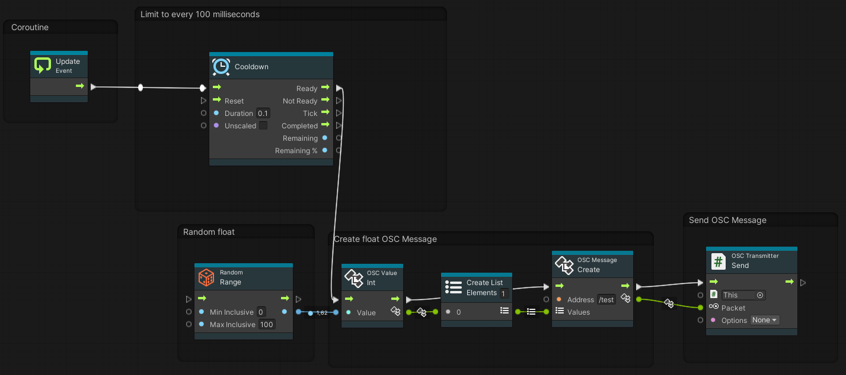
Exemple de Graph pour envoyer des messages OSC
Ce Graph doit être placé sur le GameObject OSC parce qu’il communique avec le Component OSC Transmitter.
1
Ce Graph envoie à chaque 100 ms (0.1 s) un int aléatoire à l’adresse /test
2

